Slide 1
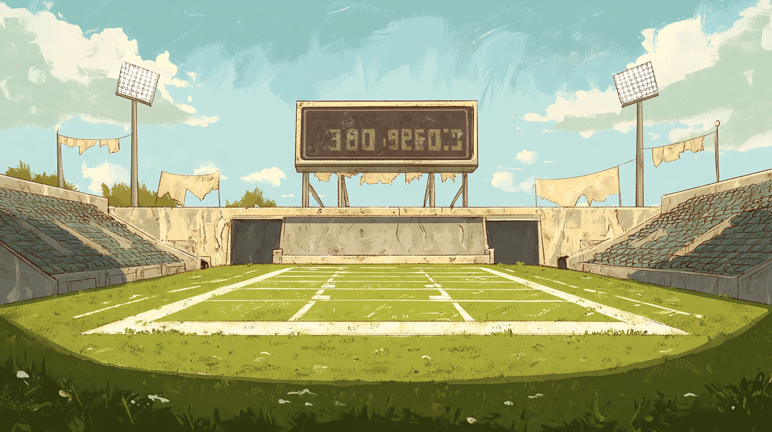




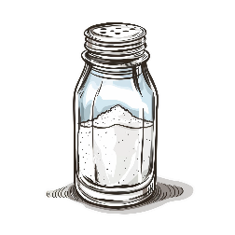
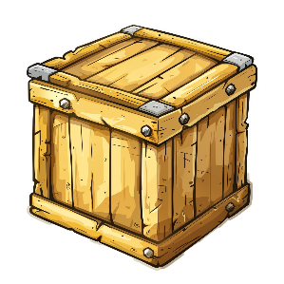


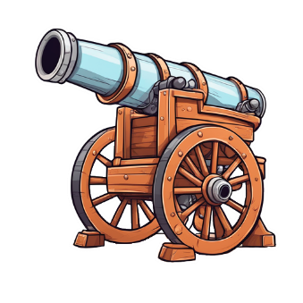


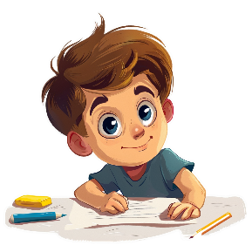
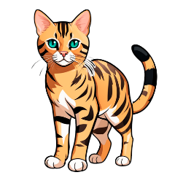

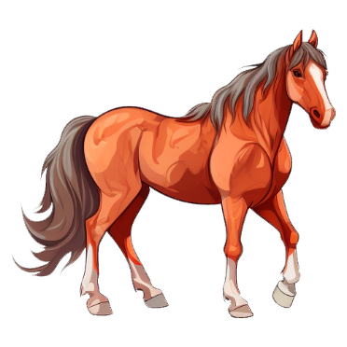


Шепотка соли в кащу не помещает
Щепотка соли в кашу не помешает
Яшик стоит возле щкафа
Ящик стоит возле шкафа
Мище и Паще было смещно
Мише и Паше было смешно
Возле пушки пищит щенок
Возле пущки пишит шенок
Саща обешала мне не мещать
Кощка порвала плаш
Кошка порвала плащ
Саша обещала мне не мешать
Мошный ветер разрущил щалащ
Я ошутил теплое дыхание лощади
Я ощутил теплое дыхание лошади
Мощный ветер разрушил шалаш

